Slide 1
Розвиток музичної культури наприкінці XX – на початку XXI ст.
Виконала:
ліцеїстка 42 групи
ПМЛ
м.Івано-Франківська
Тачинська Юлія
м.Івано-Франківськ
2014

Slide 2
Що таке музика?
Перш за все, нам потрібно визначити значення слова “музика”:
Му́зика (від грец. μουσική — мистецтво муз) — мистецтво організації музичних звуків, передовсім у часовій (ритм), звуковисотній і тембровій шкалі. Музичним може бути практично будь-який звук з певними акустичними характеристиками, які відповідають естетиці тої чи іншої епохи, та може бути відтвореним при виконанні музики. Джерелами такого звуку можуть бути: людський голос, музичні інструменти, електричні генератори тощо.

Slide 3
Музична терапія
З середини XX століття об'єктом спеціального інтересу стала можливість музики зцілювати людину на фізіологічному чи психічному рівні. Свідчення про цілющі властивості музики в літературі численні, і найчастіше приписуються музиці В.А. Моцарта, проте в окремих працях йдеться і про лікування більш екзотичними музичні явищами, як наприклад дзвоном дзвонів чи навіть 4′33″ Дж. Кейджа. Стверджується, що музика здатна, наприклад, впливати на рецептори шкіри, активізувати функції нервової системи, зменшувати больовий поріг, регулювати виділення гормонів, що знижує стрес, впливати на серцевий ритм і пульс, підвищувати і знижувати кров'яний тиск, знижувати м'язову напругу і покращувати координацію рухів. Інтегративна дисципліна, що вивчає цілющий вплив музики на здоров'я людини, а також сама практика отримала назву музикотерапії.

Slide 4
На межі століть розвиваються різні напрямки музики:
Класична музика;
Джазова музика;
Мюзикл;
Поп-музика;
Рок-музика.

Slide 5
Класична музика – це:
1)музика минулого, що витримала випробування часом та має аудиторію в сучасному суспільстві.
2) музика другої половини XVIII ст. — початку XIX ст., що традиційно співвідноситься з епохою класицизму
3) академічна музика, що наслідує передусім жанри (наприклад, соната, симфонія, опера), принципи композиції (зокрема гармонії, форми, фактури тощо), інструментарій (переважно — інструменти симфонічного оркестру), а також традиції виконання, що формувалися в європейській музиці в XVII — поч. XX ст.
Для класичної музики характерні висока людяність, відданість вічним ідеалам.

Slide 6
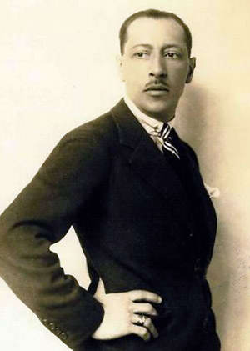
І.Стравінський
І́гор Фе́дорович Страві́нський (*5 (17) червня 1882, Оранієнбаум (нині місто Ломоносов) Ленінградської області, Росія — †6 квітня 1971, Нью-Йорк) — російський композитор, диригент і піаніст
українського походження. Син співака Федора Гнатовича Стравінського
Рід Стравінських походить з Волині. Батько композитора, співак Федір Стравінський був родом з Чернігівської губернії.
У творчому доробку є чимало: хорових творів, камерних творів, фортепіанних творів, оркестрових творів, опер та балетів.

Slide 7
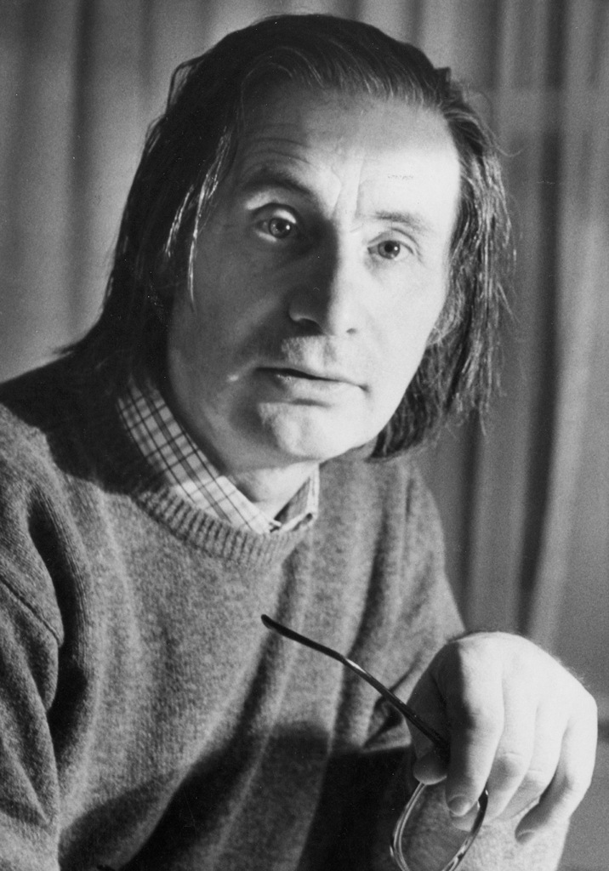
А.Шнітке
Альфред Гаррійович Шнітке (24 листопада 1934,Енгельс, СРСР — †3 серпня 1998, Гамбург, Німеччина) — радянський композитор, піаніст, теоретик музики і педагог, один з найзначніших музичних діячів кінця XX століття.
У 1958 році Шнітке закінчив Московську державну консерваторію ім. П. І. Чайковського по класу композиції Є.К.Голубєва, в 1960-му був прийнятий в Союз композиторів, в 1961-му закінчив аспірантуру при консерваторії по класу композиції і зайнявся викладацькою діяльністю.
У творчому доробку є чимало: камерних, вокально-інструментальних творів, концертів для інструментів соло з оркестром, симфорнічних та хорових творів, опер та балетів. Працював також з електронною музикою.

Slide 8
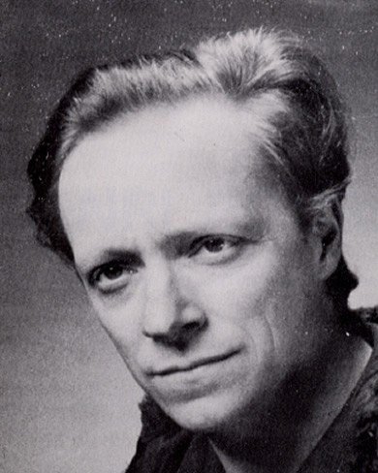
А. Пуссер
Анрі Пуссер (фр. Henri Pousseur, 23 червня 1929, Мальмеді, Валлонія – 6 березня 2009, Брюссель) – бельгійський композитор, педагог.
Музичну освіту отримував у Льєзькій та Брюссельській консерваторіях, де став членом групи композиторів-авангардистів «Варіації». Брав приватні уроки композиції в А.Сурі та П.Булєза. В 1950-ті рр. брав активну участь в міжнародному авангардному русі разом із Булезом,Карлгайнцем Штокгаузеном, Лучано Беріо, Луїджі Ноно, Бруно Мадерною, що і визначило подальший шлях його творчої діяльності.
У 1958 р. засновує студію електронної музики у Брюсселі. У 1960-70 рр. викладав у Дармштадті, Кельні, Базелі, Бостоні, Буффало. З 1971 р. професор у Королівській Льєзькій консерваторії, де створив Центр музичних досліджень та освіти Валлонії. Будучи директором цієї консерваторії, зумів привнести «свіжий» струмінь в сферу музичної педагогіки. У 1984-1987 рр. керував Педагогічним інститутом в Парижі.

Slide 9
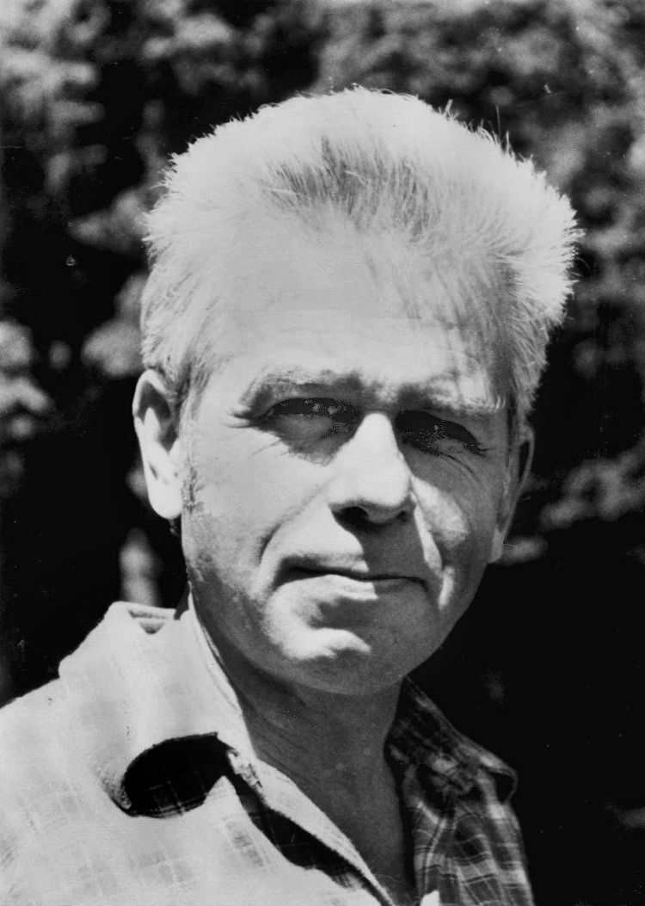
Е.Денисов
Едісо́н Васи́льович Дени́сов (Эдисо́н Васи́льевич Дени́сов; *6 квітня 1929, Томськ — †24 листопада 1996, Париж) — російський композитор, музикознавець, громадський діяч, заслужений діяч мистецтв Росії (1990), народний артист Росії (1995).
Жанровий діапазон творчості Денисова досить широкий — є автором двох опер, балету «Сповідь», ряду симфонічних творів та творів для оркестру й особливо для солюючих інструментів з оркестром (концерти для віолончелі, фортепіано флейти, скрипки, флейти й гобоя з оркестром).
В 1980—1990-і роки написано ряд великих вокально-інструментальні форми). Значне місце в його творчості займає також музика для театрів, кіно і радіо.

Slide 10
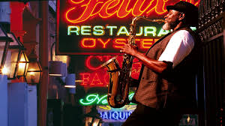
Джаз (англ. Jazz) — форма музичного мистецтва, що виникла на межі XIX—XX століття в США як синтез африканської та європейської культур та отримала згодом повсюдне поширення.
Що таке «джаз»?

Slide 11
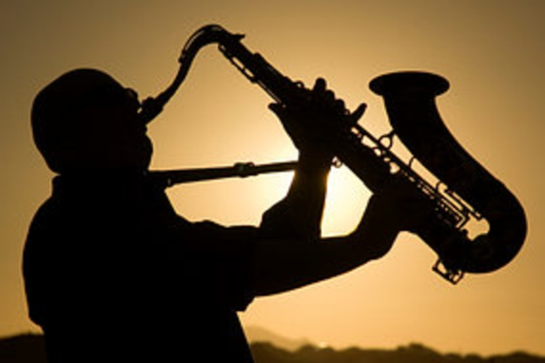
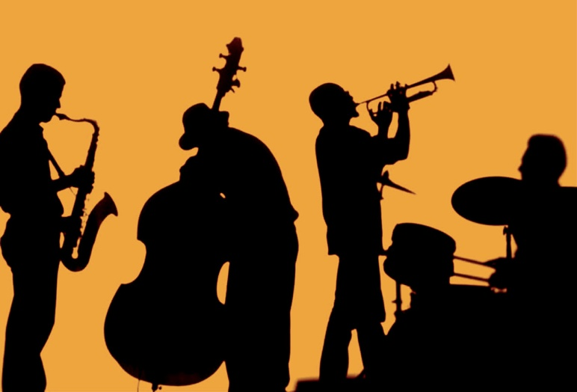
Становлення джазу
У період першої світової війни, коли джаз Нового Орлеана і прилеглої до нього районів ще був народною музикою, кількість джазових музикантів не перевищувало декілька сотень, а число слухачів, в основному представників негритянської бідноти з дельти Міссісіпі, не досягало і п'ятдесяти тисяч. До 1920 року джаз став відомий, іноді у вигляді досить невмілих імітацій, всюди в Сполучених Штатах Америки. Через десять років його стали виконувати і слухати в більшості великих міст Європи. До 1940 році його вже знали в усьому світі, а до 1960 року він був повсюдно визнаний як самостійний музичний жанр, навіть як особливий вид мистецтва.

Slide 12
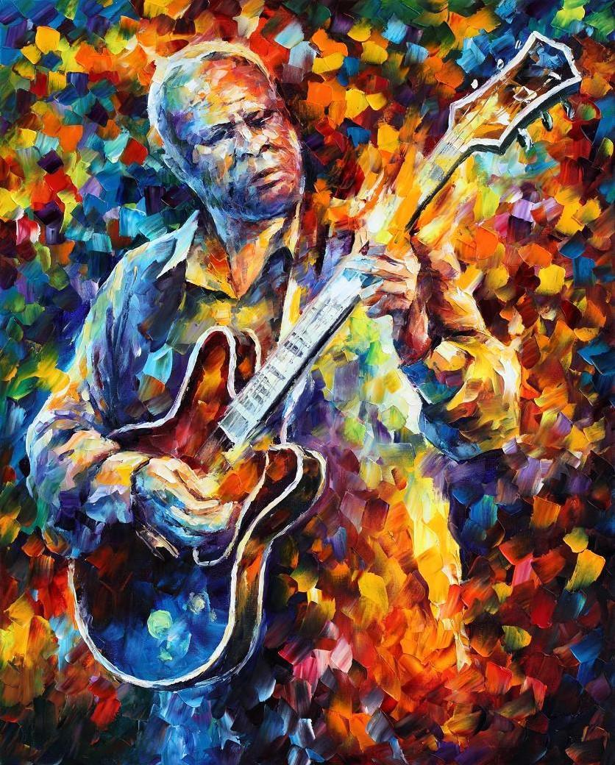
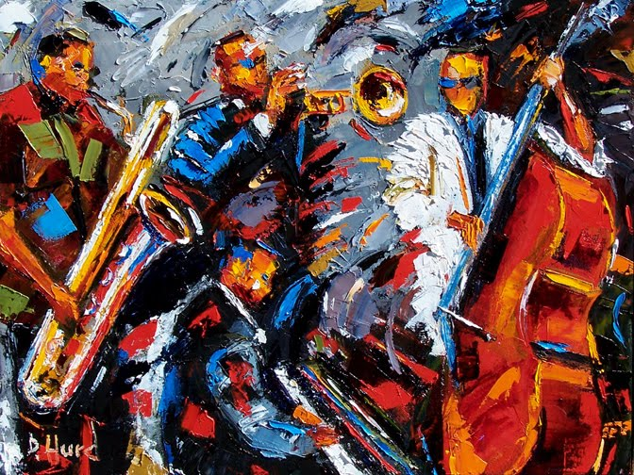
Джаз характеризується цілою низкою особливостей, серед яких можна виділити такі:
☻Особливості ритму, зокрема синкопованість, поліритмія, а також характерний свінг.
☻Особливості гармонії, зокрема переважання септакордів, нонакордів та складніших політерцових акордів, характерні гармонічні послідовності, а також ладові особливості (напр. заниження III ступіню).
☻Особливості тембрової палітри, що стосуються як інструментального, так і вокального виконавства. В кінці XX століття — також особливості електронного звуку.
☻Імпровізаційність.
Риси джазу

Slide 13
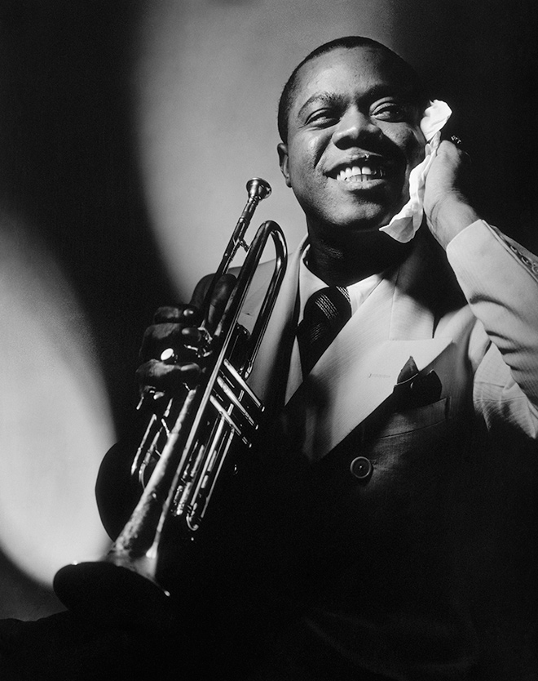
Л.Армстронг
Луї́ Армстро́нг (англ. Louis Armstrong; *4 серпня 1901, Новий Орлеан, США — †6 липня 1971, Нью-Йорк, США) — американський джазовий музикант: трубач і співак, у США відомий як король джазу. Його записи 1920-х років у Чикаго з гуртами «Хот-Файв» і «Хот-Севен» принесли йому популярність за особливе тепле звучання труби, майстерність імпровізації й особливий низький хрипкий голос; у 1922 році відправився грати в Чикаго в оркестрі Джо Олівера. Знімався в кіно.

Slide 14
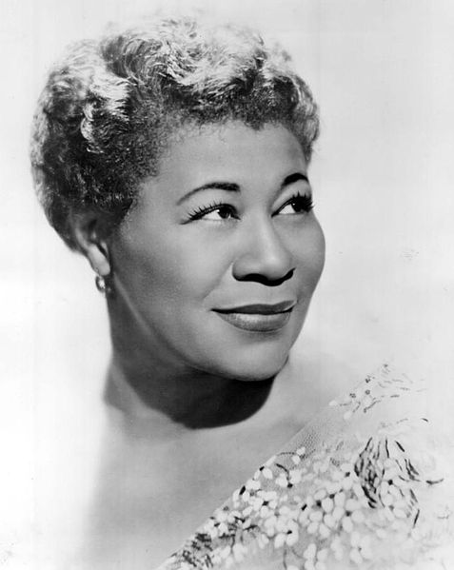
Е. Фіцджеральд
Елла Фіцджеральд (англ. Ella Jane Fitzgerald, * 25 квітня 1917, Ньюпорт-Ньюс, Вірджинія — † 15 червня 1996,Беверлі-Гіллз, Каліфорнія) — американська джазова співачка. Діапазон її голосу складав три октави (від D♭3 до D♭6), для виконавської манери були характерні чистота тону, бездоганна дикція, фразування та інтонація, а також майстерна імпровізація і використання скету.
Фіцджеральд була визначною виконавицею пісень з Great American Songbook, її називали «першою леді американської пісні» та «королевою джазу». Протягом 59-річної кар'єри співачка записала понад 70 альбомів і продала більше 40 мільйонів копій своїх платівок, отримала 13 премій «Греммі», Національну медаль мистецтв від Рональда Рейгана та Президентську медаль свободи від Джорджа Буша-старшого.

Slide 15
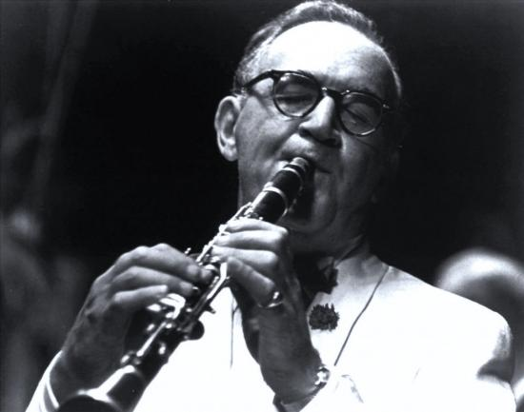
Б.Гудмен
Бе́нні Ґу́дмен, (повне ім'я Бенджамін Девід Ґудмен *30 травня1909 — †13 червня 1986) - американський джазмен, кларнетист, прозваний «королем свінгу».
Народився в Чикаго в родині бідних єврейських емігрантів з містечка Біла Церква,що під Києвом. Вчився грати на кларнеті в школі при синагозі і вже в юні роки став віртуозом і виступав у різних колективах. Значний вплив на Бенні справили новоорлеанські музиканти, такі як Джоні Доддс, Леон Ропполо і Джіммі Нун.
В 1925 році 16-річний Гудмен долучається до одного з найкращих чиказьких оркестрів — The Ben Pollack Orchestra, в 1926 взяв участь у записах. У творчому доробку 37 альбомів.

Slide 16
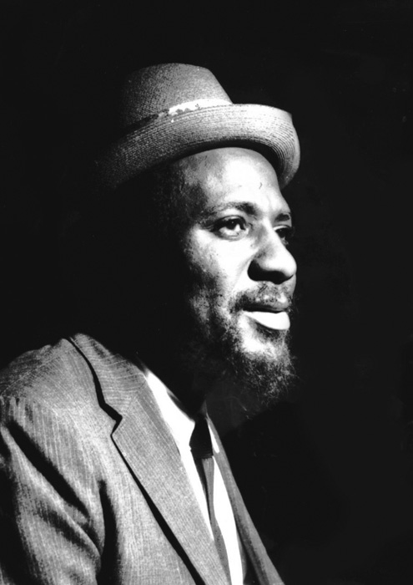
Т.Монк
Тело́ніус Монк (* 10 жовтня 1917 — † 17 лютого 1982) — видатний джазовий піаніст і композитор, найбільш відомий як один з родоначальників бібопа. У своїй творчості дотримувався оригінального стилю, був авангардистом і примітивістом, його манера гри була не зовсім характерна для джазу: його музика була «рваною», характеризувалась великою кількістю стрибків. Проте, такі його композиції, як «Round Midnight», «Ruby My Dear», «52nd Street Theme» і багато інших стали класикою джазу й пізніше виконувалися багатьма музикантами.
У творчий доробок входить 48 альбомів.

Slide 17
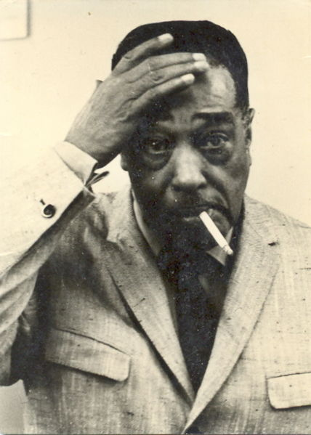
Д.Еллінгтон
Дюк Еллінгтон (справжнє ім'я — Едвард Кеннеді Еллінгтон) — (29 квітня 1899,Вашингтон — 24 травня 1974, Нью-Йорк) — видатний афроамериканський джазовий музикант, композитор, піаніст, керівник всесвітньо відомого оркестру.
В 1957 році Еллінгтон написав знамениту Such Sweet Thunder, записав платівки з Еллою Фіцджеральд і Френком Синатрою.
Еллінгтон багато гастролював, в 1971 виступав у СРСР, давши 5 концертів у Москві.
Навесні 1972 року у Дюка Еллінгтона знайшли рак. 24 травня 1974 року він помер в Нью-Йорку.
У творчому доробку 31 альбом.

Slide 18
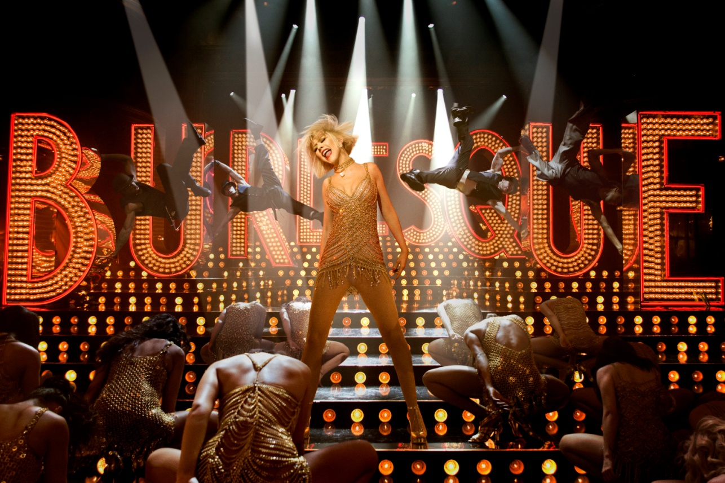
Мю́зикл (від англ. musical play — музичний спектакль) — музично-сценічна вистава, в якій
поєднуються різноманітні жанри і виражальні засоби естрадної та побутової музики, хореографічного, драматичного і оперного мистецтва. Від оперети відрізняється наскрізним драматургічним розвитком, використанням вокально-хореографічних ансамблів, драматичним змістом.
Мюзикл, як жанр виник в США у 1920-х роках. До найкращих зразків мюзиклу належать «Оклахома» Р. Роджерса, «Співаючи під дощем» Джина Келі,«Вестсайдська історія» Л. Бернастайна, «Моя чарівна леді» Ф. Лоу, «Людина з Ламанчі» М. Лі, «Привид опери» Е. Л. Вебера.
Мюзикл

Slide 19
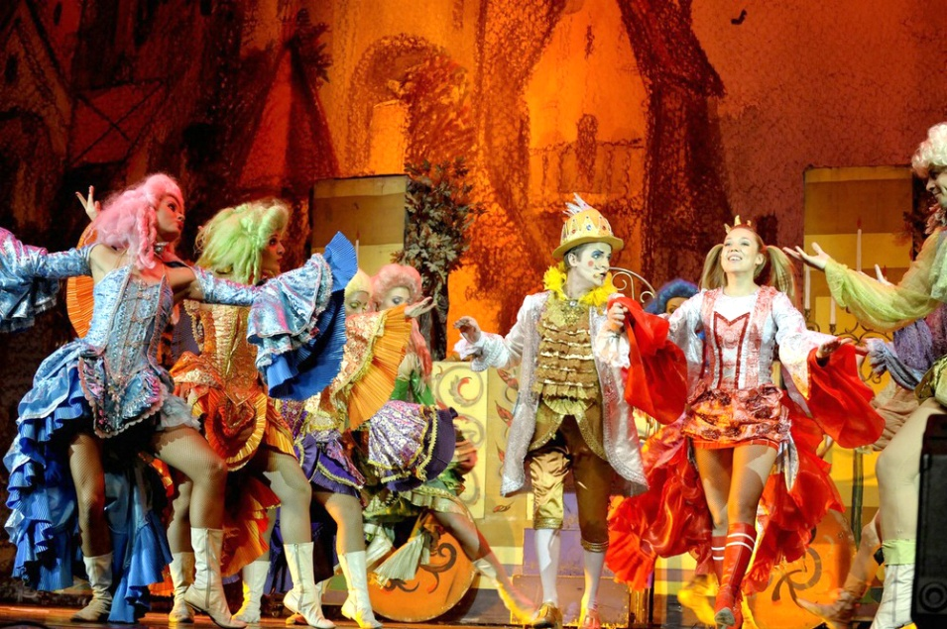
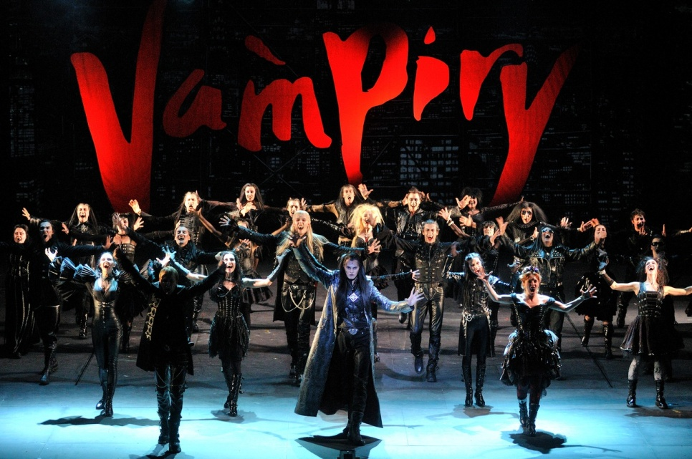
Мюзикл - жанр, як правило, складний у постановочному відношенні і тому дорогий. Багато бродвейських мюзиклів славляться своїми спецефектами, що можливо тільки в умовах стаціонарного мюзиклу, де вистави йдуть щоденно протягом багатьох років, поки вони користуються успіхом у публіки. У Росії приклад такого найбільш успішного стаціонарного мюзиклу - " Юнона і Авось ".
Мюзикл - один з найбільш комерційних жанрів театру. Це обумовлено його видовищністю, розмаїттям тем для постановки, необмеженістю у виборі засобів вираження для акторів.
За формою мюзикл найчастіше представляє собою двухактовий спектакль.

Slide 20
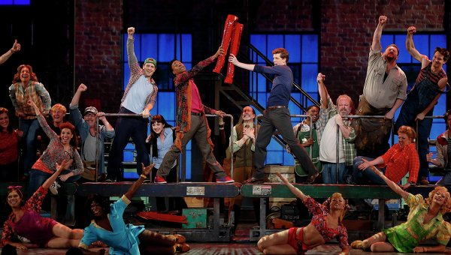
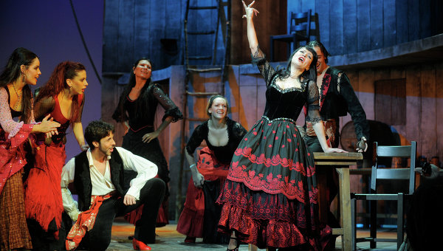
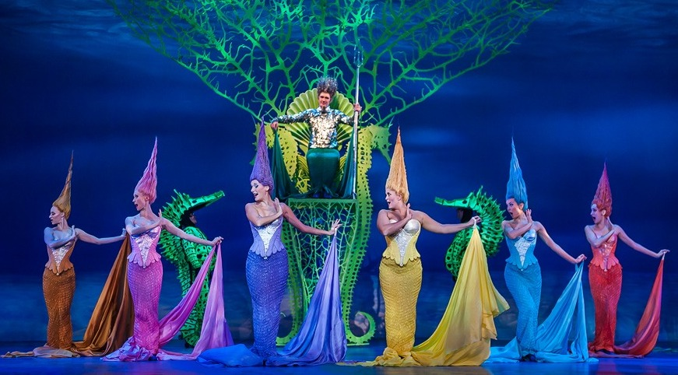
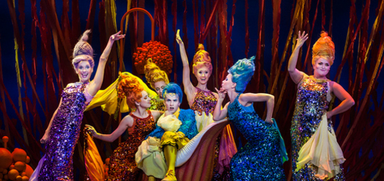

Slide 21
Найвідоміші бродвейські мюзикли
Threepenny Opera (1933)
My Fair Lady (1956)
Sound of The Music (1959)
Oliver! (1960)
Fiddler on the Roof (1964)
Hair ( 1968)
Jesus Christ Superstar ( 1970)
Chicago ( 1975)
Les Miserables ( 1980)
Cats / ( 1981)
42nd Street ( 1981)
Phantom of the Opera ( 1986)
Jekyll & Hyde ( 1989)
Producers (на основі фільму Мела Брукса «Весна для Гітлера»)
How to succeed in business Without Really Trying

Slide 22
Найвідоміші французькі мюзикли
Starmania (1979)
Misrables, Les (1980)
La legende de Jimmy (1990)
Sand et les Romantiques (1991)
Vu D'en Haut (1991)
La vie en bleu (1996)
Nоtre-Dame de Paris (1998)
Da Vinci 2000)
Romeo et Juliette (2000)
Les Mille Et Une Vies D'Ali Baba (12 червня 2001)
Les Dix Commandements (2001)
Le Petit Prince (2002)
Tristan et Yseult (2002)
Emilie Jolie / "Емілі Жолі": (2002)
Autant en Emporte le Vent (2002)
Don Juan / "Дон Жуан (3 серпня 2003)
Le Roi Soleil (2005)
Dracula, Entre l'amour et la mort (2005)
Graal (2005)
Cloptre, la dernire reine d'Egypte (2009)
Mozart - L'Opera Rock (2009)

Slide 23
Найвідоміші російські мюзикли
Орфей і Еврідіка
Принц і жебрак
Зірка і смерть Хоакіна Мур'єти
Пенелопа
Юнона і Авось
Склянка води
Захід (Молдаванка)
Метро
Норд-Ост
12 Стільців
Ніч відкритих дверей
Мауглі
Бережи мене, кохана
Монте-Крісто
Www.сіліконовая дура.net
Бременские музыканты
Мастер и Маргарита
Доктор Живаго
Мёртвые души

Slide 24
Поп-музика
Поп-му́зика (англ. pop music, скорочення від popular music — популярна, загальнодоступна музика) — поняття, що охоплює різноманітні стилі, жанри та напрями масового музикування. Феномен поп-музики сформувався передусім в англомовних країнах Заходу як явище молодіжної культури.

Slide 25
Характеристика поп-музики
Інструментальні ресурси поп-музики обмежені, як правило, електрогітарами та ударними інструментами з епізодичним застосуванням саксофонів та інших, зокрема екзотичних інструментів. Для сучасної поп-музики велике значення відіграє електронна апаратура. Мелодії, як правило, нескладні, ритмічні, легко запам'ятовуються.
Вокальний стиль поп-музики характеризується мелодійною та емоційною манерою виконання, застосуванням «відкритого» звука, наближенням до мовлення співом, демонстративно «непоставленими» голосами, неприродною теситурою, з широким використанням екстатичних вигуків, стогонів, завивань та інших ефектів.
Сучасні форми поп-музики поширені в усьому світі, проте складність її оцінювання як культурного явища зумовлена неоднозначністю естетичної оцінки та соціальної ролі.

Slide 26
Справжнім проривом в поп-музиці стала поява в 1970-і стилю «диско» (євродиско) і таких груп, як ABBA, Boney M, Dschinghis Khan, Bee Gees. Поп-музика відтепер витісняє рок-н-рол в якості основної танцювальної музики на дискотеках, і з цього часу танцювальна музика (dance music) є одним з основних напрямків у поп-музиці.
Завдяки появі музичного телебачення (зокрема, телеканалу MTV), в 1980-і формується культура відеокліпів. У цей час у США з'являються такі зірки, як Майкл Джексон, Мадонна, Прінс, Вітні Х'юстон. На поп-музику в цей період впливають хіп-хоп, соул і ритм-енд-блюз. У 1990-ті і 2000-ні до цього додається танцювальна електронна музика. Нові поп-зірки намагаються привернути до себе увагу через епатажну поведінку та скандали.

Slide 27
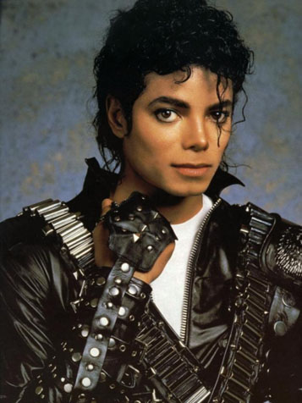
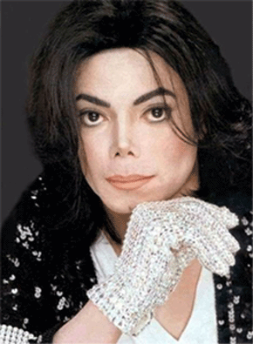
Michael Jackson
Майкл Джо́зеф Дже́ксон (англ. Michael Joseph Jackson, *29 серпня 1958 —†25 червня 2009) — американський співак, танцюрист, автор пісень, котрий досяг міжнародної популярності у віці 12 років як соліст дитячого гурту «П'ятірка Джексонів», а згодом став одним із комерційно найуспішніших сольних артистів в історії. Володар численних премій та нагород; уважається «королем поп-музики».
Ходило багато чуток про пластичні операції, буцімто саме завдяки цьому Майкл поміняв колір шкіри. Але насправді Майкл хворів на вітиліго, через цю хворобу колір його шкіри ставав світлішим. Після прогресування хвороби Майкл почав завжди ходить під парасолькою і в максимально закритому одязі, щоб сонячні промені не потрапляли на уражену шкіру.

Slide 28
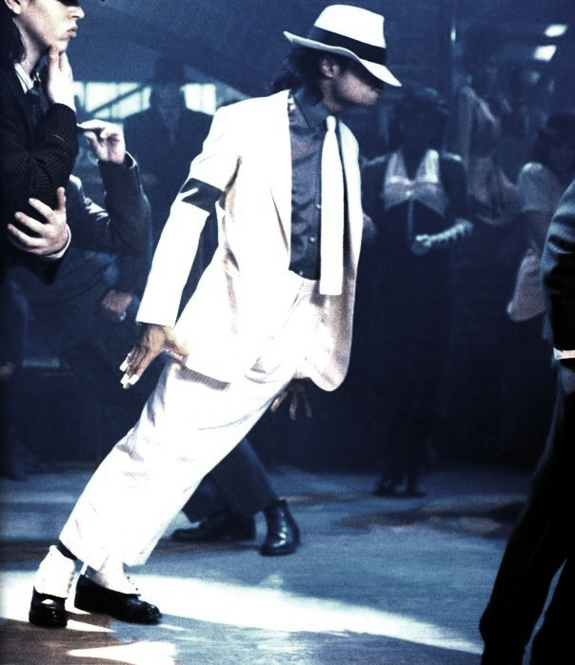
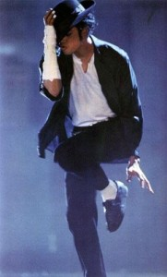
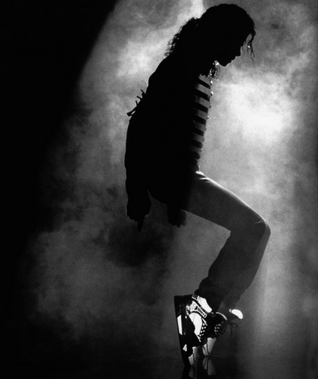
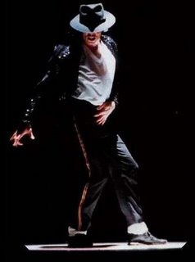
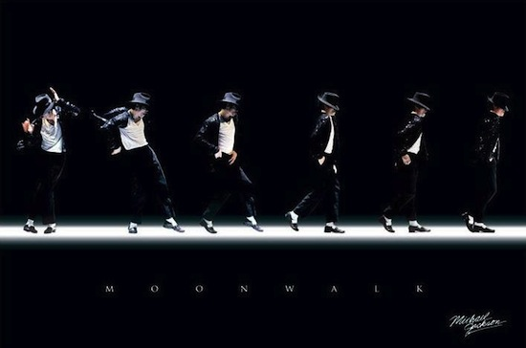
Майкл Джексон ввів у поп-культуру безліч нових рухів. Саме за це його назвали “королем поп-культури”.

Slide 29
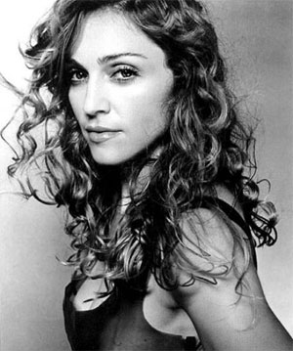
Madonna
Мадо́нна (повне ім'я: Мадонна Луїза Вероніка Чикконе; англ. Madonna Louise Veronica Ciccone; * 16 серпня1958, Бей-Сіті, Мічиґан, США) — американська співачка, танцівниця, кіноактриса, продюсер, режисер, активіст добродійних та правозахисних організацій. Найуспішніша артистка в історії музики, світові продажі її альбомів перевищили 300 мільйонів екземплярів. Користується настільки широкою популярністю, що її називають «Королевою поп-музики».Багаторазова рекордсменка Книги рекордів Гінесса

Slide 30
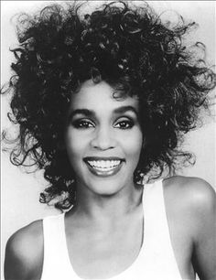
Whitney Houston
Ві́тні Елі́забет Г'ю́стон (*9 серпня 1963, Нью-Арк, США — †11 лютого 2012,Беверлі-Гіллз, США) — американська поп-співачка, що співала також у стилях R&B та ґоспел. Одна з найуспішніших співачок світу і ймовірно, разом із Майклом Джексоном, — серед чорношкірих музикантів: кількість проданих нею записів оцінюють у 170 мільйонів примірників.
Розпочала творчу кар'єру 1985 року, видавши епонімний альбом. Зігравши одну з головних ролей та виконавши музичні партії у фільмі «Охоронець», (англ. «The Bodyguard») широкою популярністю користувалась у 1992. Її балада «I Will Always Love You», виконана в кінофільмі, стала світовим хітом.
Згідно з «Книгою рекордів Гіннесса», Г'юстон є найбільш нагородженою артисткою за всі часи..

Slide 31
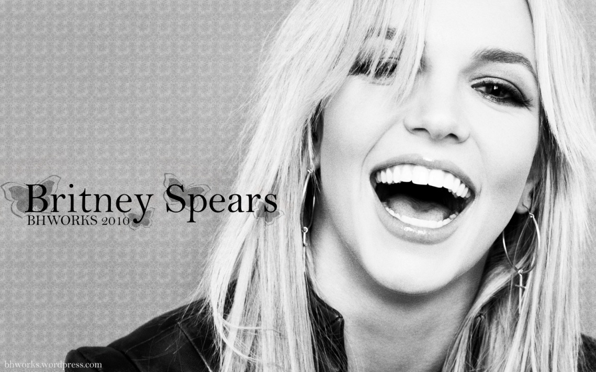
Britney Spears
Брі́тні Джин Спірс (англ. Britney Jean Spears МФА: Брітні Джин Спірс; * 2 грудня 1981, Кенвуд, Луїзіана) — американська співачка, володар Греммі, танцівниця, автор пісень, актриса.
Її дебютний альбом «…Baby One More Time» зробив її всесвітньо популярною, а однойменний сингл очолив чарт Billboard Hot 100. Друга пластинка Спірс «Oops!… I Did It Again» вийшла весною 2000 року і лише закріпила її статус поп-зірки За сингл «Toxic» Спірс отримала свою першу статуетку Греммі.

Slide 32
Рок-музика
Рок-музика (англ. Rock) — узагальнена назва низки напрямків популярної музики другої половини XX століття, що походять від рок-н-ролу та ритм-енд-блюзу. Термін Rock очевидно є скороченням від Rock'n'roll і дослівно перекладається як «хитати(ся); трясти(ся)». Також «роком» називають своєрідний спосіб життя деяких шанувальників рок-музики, що переріс у субкультуру.
Рок-музика має велику кількість напрямків: від танцювального рок-н-ролу до металу. Зміст пісень варіюється від легкого і невимушеного до похмурого, глибокого і філософського. Часто рок-музика протиставляється поп-музиці (т.зв. «попсі»), хоча чіткої межі між поняттями «рок» і «поп» не існує, і немало музичних явищ балансують на грані між ними.

Slide 33
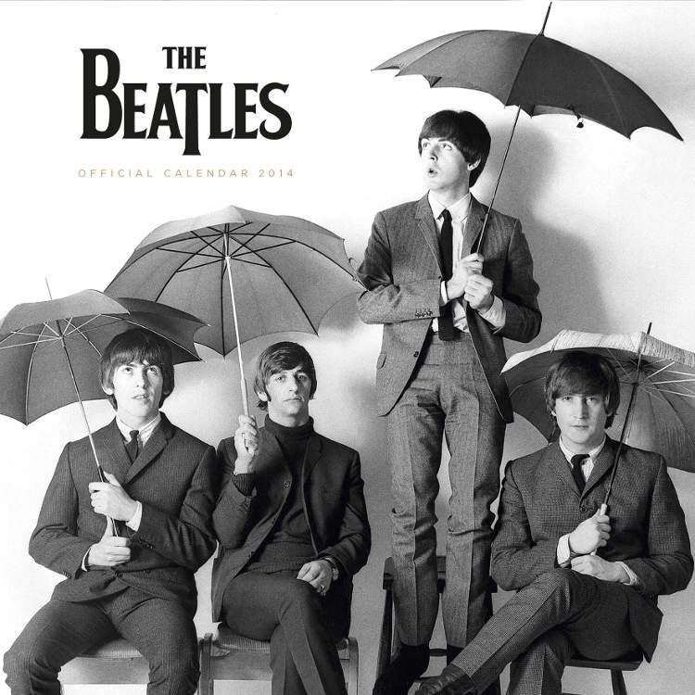
The Beatles
The Beatles («Бітлз») — британський біт-рок-гурт, створений 1960 року в Ліверпулі, Англія. Найбільш знаменитий та популярний музичний гурт за всю історію людства. Також один з найуспішніших з комерційної точки зору музичних гуртів в історії популярної музики. Кількість проданих платівок гурту перевищує один мільярд примірників, що є рекордом світової музичної індустрії. 15 альбомів «Бітлз» очолювало хіт-парад Великобританії — більше, ніж будь-якого іншого виконавця.
До першого складу ансамблю входили: Джон Леннон, Пол Маккартні, Джордж Харрісон,Стюарт Саткліфф і Піт Бест. 1961 року Саткліфф залишив гурт, і місце бас-гітариста зайняв Маккартні. 1962 Беста замінив Рінго Старр.

Slide 34
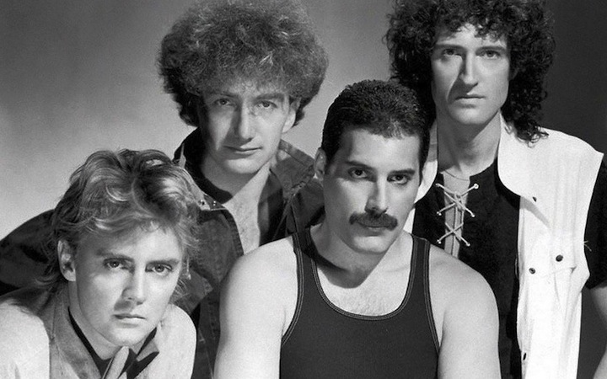
queen
«Queen» — британський рок-гурт, створений у 1971 році в Лондоні. З дня заснування у 1971 році і до смерті Фредді Мерк'юрі у 1991, склад гурту залишався незмінним: Фредді Мерк'юрі (справжнє ім'я Фарух Булсара), Брайан Мей, Роджер Тейлор, Джон Дікон.
Queen – британський рок-колектив, що добився мега-популярності в 70-90-х роках і навіть зараз має мільйони прихильників по всьому світу. Найвідоміші пісні групи Queen: “We Are the Champions”, “We Will Rock You”, “Bohemian Rhapsody”, “The Show Must Go On”. Широко відомі і популярні також відеокліпи Queen, причому кліп на композицію “Bohemian Rhapsody” прийнято вважати першим відеокліпом в історії світової музики Також музиканти гурту Queen по праву вважаються кращими концертними виконавцями за всю історію рок-музики.

Slide 35
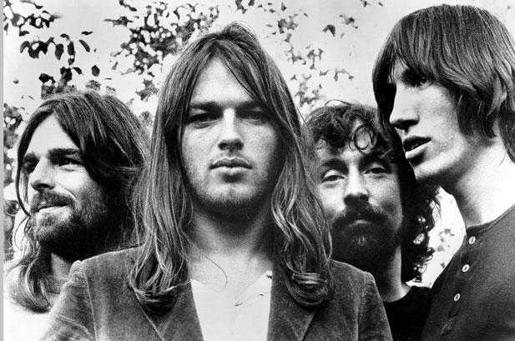
Pink Floyd
Pink Floyd — британський рок-гурт, провідний представник жанрів психоделічного та прогресивного року. Один із найуспішніших гуртів Великобританії, відомий своєю психоделічно-космічною музикою, філософськими текстами, експериментами зі звуком, цікавими обкладинками альбомів й оригінальними концертами.
Гурт став одним з найпопулярніших у Лондонському андеґраунді в кінці 1960-х. Гурт завжди був популярним в Англії, хоча вони не досягли справжнього світового визнання до виходу концептуальних альбомів The Dark Side of the Moon (1973), Wish You Were Here (1975),Animals (1977) і рок-опери The Wall (1979).

Slide 36
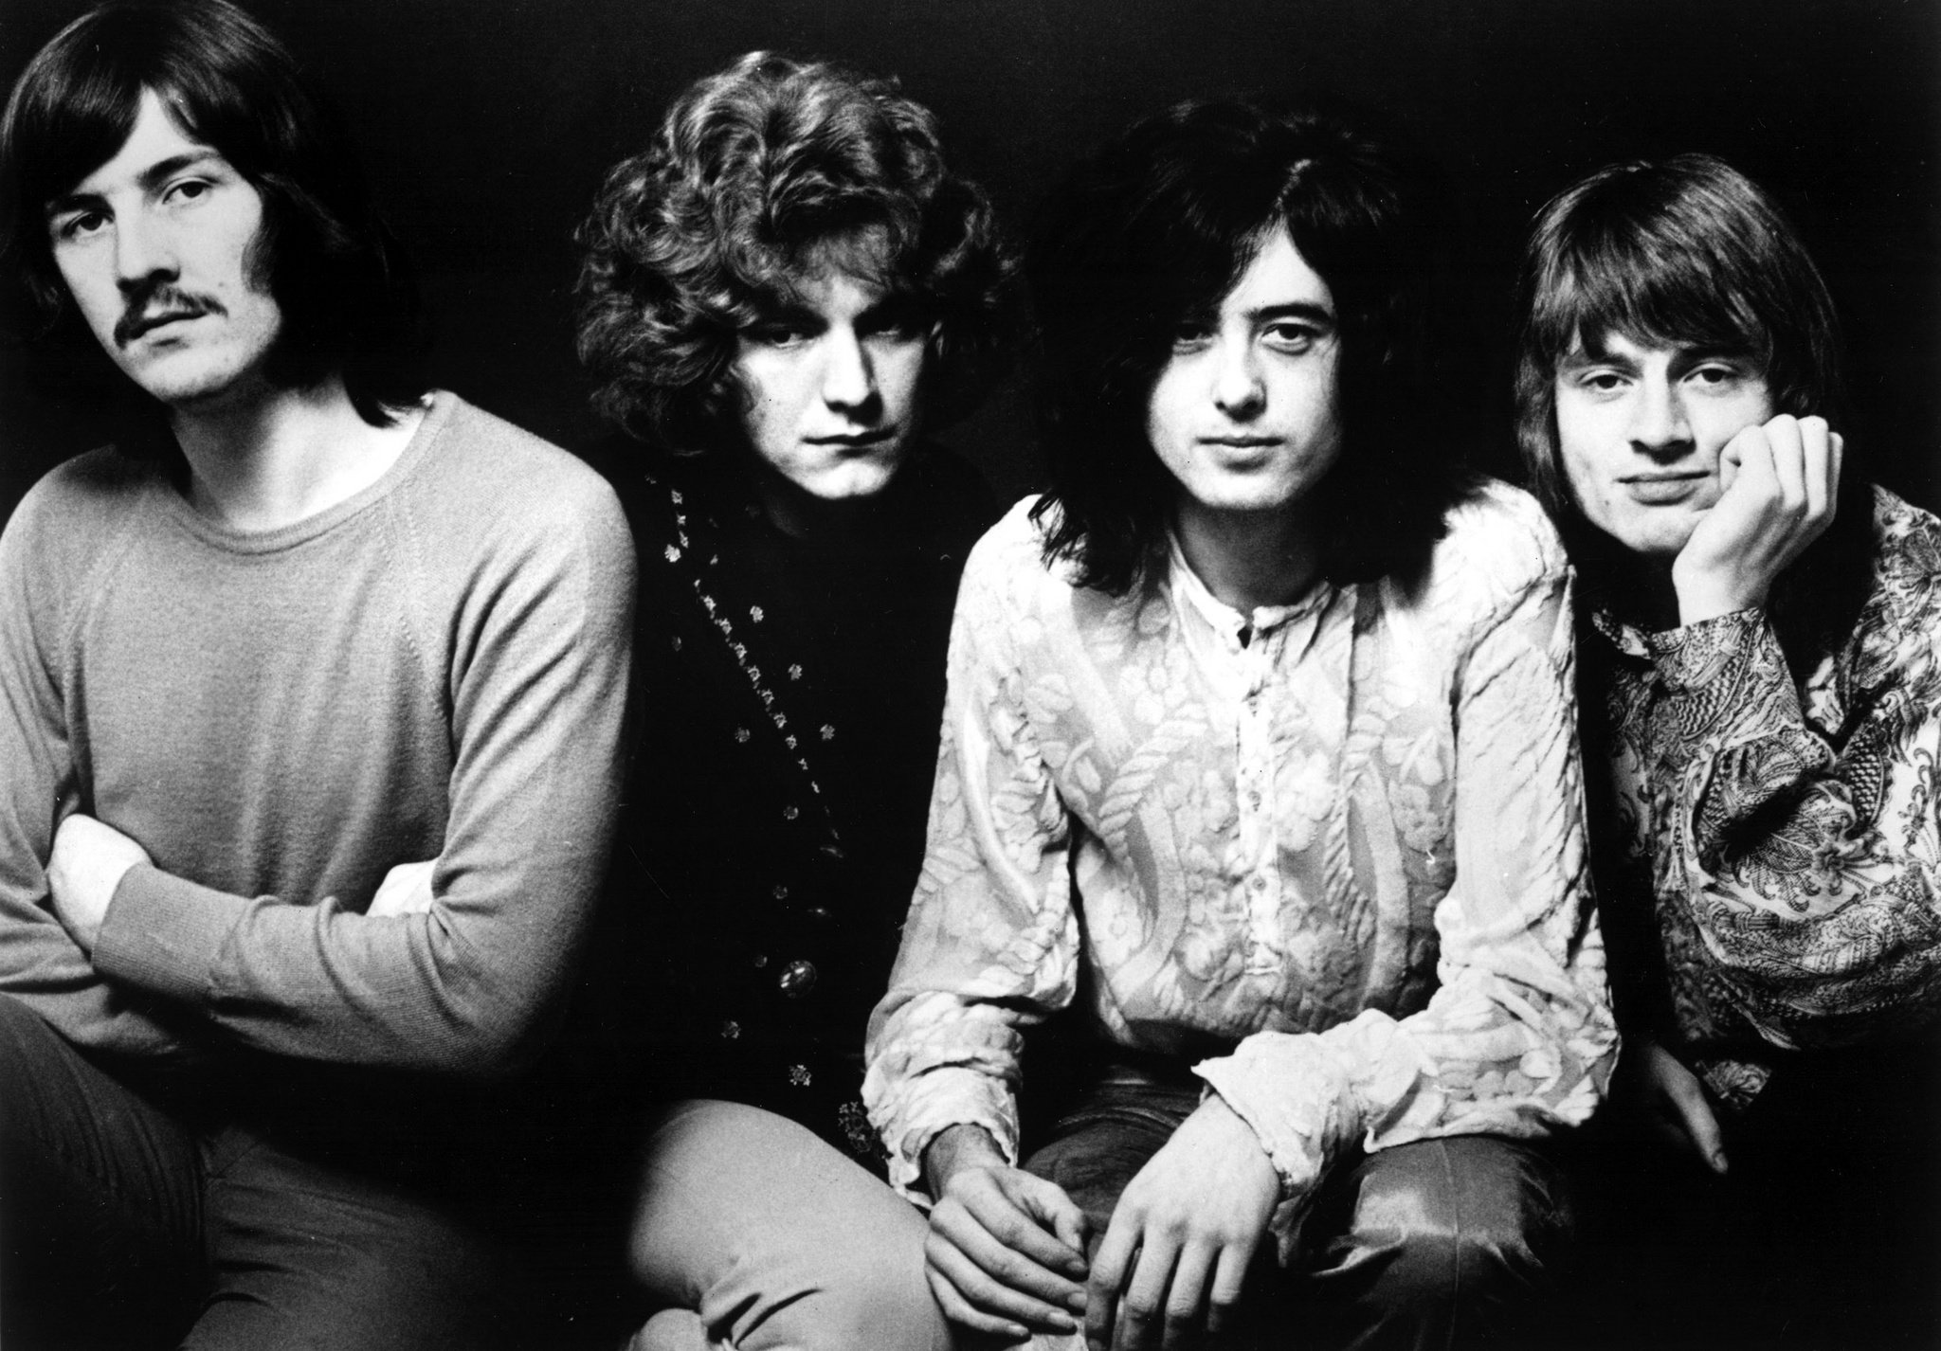
Led Zeppelin
Led Zeppelin (походить від англ. Lead Zeppelin — «свинцевий дирижабль») — британський рок-гурт, що вважається одним із засновників хард-року та хеві-металу.
Led Zeppelin є першими у списку 100 найвизначніших хард-рокових виконавців від VH1.
Журнал Rolling Stone описує Led Zeppelin як «найважчий гурт усіх часів» і «найвизначніший гурт 70-их».

Slide 37
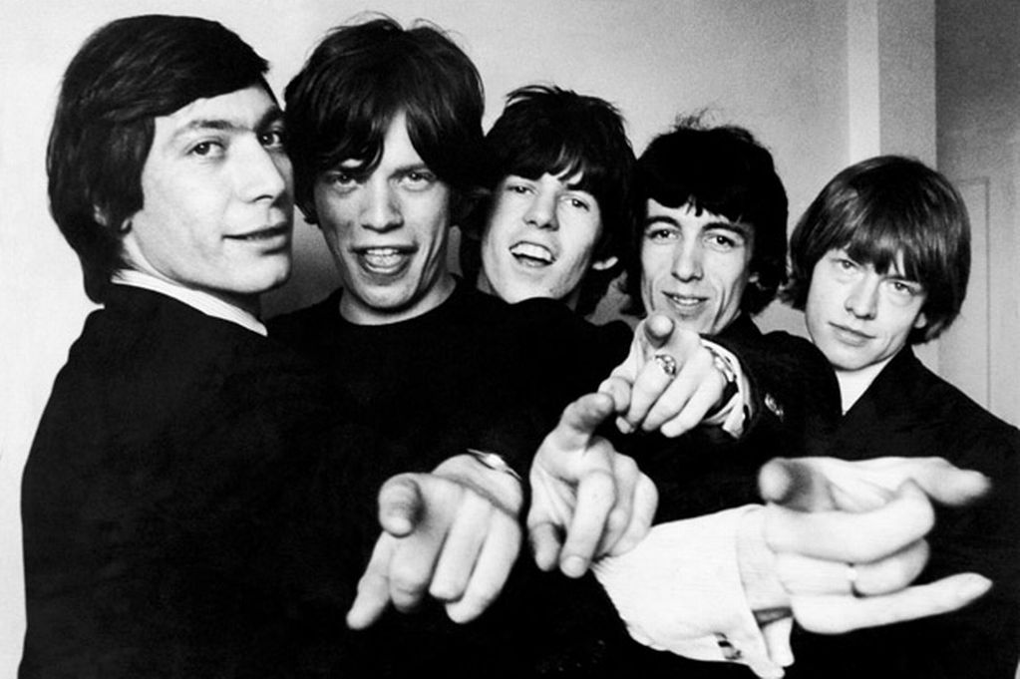
The Rolling Stones
The Rolling Stones — англійський рок-гурт, створений в 1962 році в місті Лондон,Великобританія. Творчість гурту ґрунтується на блюзі й рок-н-ролі 1950-х. Здобувши успіх у Великобританії, «The Rolling Stones» стали популярними у США під час «британського вторгнення» у 1960-х, і у всьому світі. Гурт випустив 22 студійних альбома (британські версії; у США видано 24 альбома), 8 концертних альбомів (9 у США) і численні збірники.
У 1989 гурт включено до Зали слави рок-н-ролу. Зайняв 4 місце в рейтингу найкращих музичних виконавців за версією журналу «Rolling Stone» 2004 року і друге місце у подібному рейтингу сайта Acclaimedmusic.net .

Slide 38
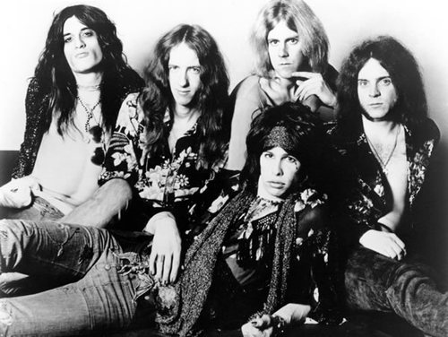
Aerosmith
Aerosmith — американський хард-рок-гурт, утворений в кінці шістдесятих років у місті Санепі (Sunapee) під назвою Jam Band.
Гурт було утворено в такому складі:
Стівен Тайлер(справжнє ім'я Стівен Віктор Толларіко), Джо Перрі, Джо Крамер,
Том Хемілтон, Рей Табано.
1969 року гурт перебрався до Бостона і змінив назву на Aerosmith. 1970 року Рея Табано замінив Бред Вітфорд. Гурт здобув велику популярність у Бостоні, що привело до укладання угоди з фірмою «Columbia/CBS», а вже 1973 року Aerosmith потрапили до чарту з дебютним альбомом. Щоправда промоційний сингл з цієї платівки «Dream On» опинився лише на п'ятдесят дев'ятому місці журналу «Billboard», проте переписаний знову 1976 року, він злетів аж до першої десятки.

Slide 39
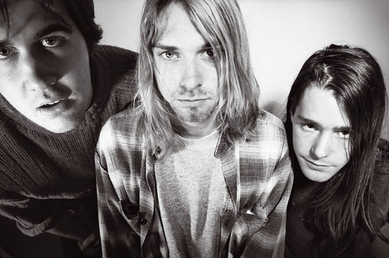
Nirvana
Nirvana — американський рок-гурт, створений Куртом Кобейном та Крісом Новоселічем в Абердині, штат Вашингтон, в 1987 році. У складі колективу змінилися кілька барабанщиків; довше за всіх з гуртом грав ударник Дейв Ґрол, який прилучився до Кобейна та Новоселіча в 1990 році. В 1989 році Nirvana стала частиною сієтлської музичної сцени, випустивши на інді-лейблі Sub Pop дебютний альбом Bleach. Після підписання контракту з великим лейблом DGC Records Nirvana отримала несподіваний успіх з піснею «Smells Like Teen Spirit» зі свого другого альбому Nevermind, випущеного в 1991 році. Згодом Nirvana увійшла в музичний мейнстрім, популяризувавши піджанр альтернативного року, названий гранджем. Курт Кобейн зробився в очах ЗМІ не просто музикантом, а «голосом покоління. Недовга, але яскрава історія гурту перервалася у зв'язку зі смертю Курта Кобейна 5 квітня 1994 року.

Slide 40
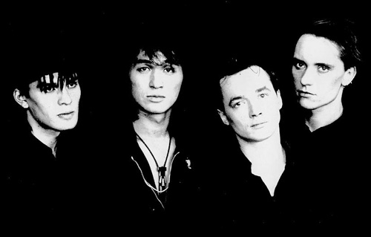
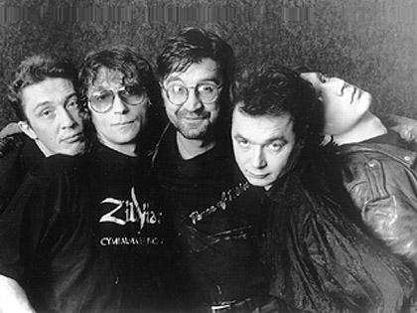
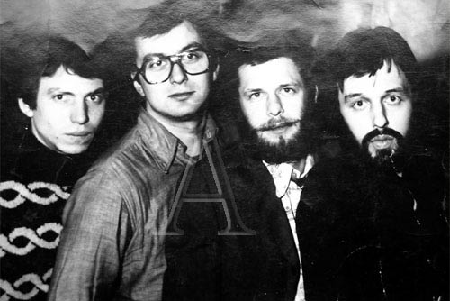
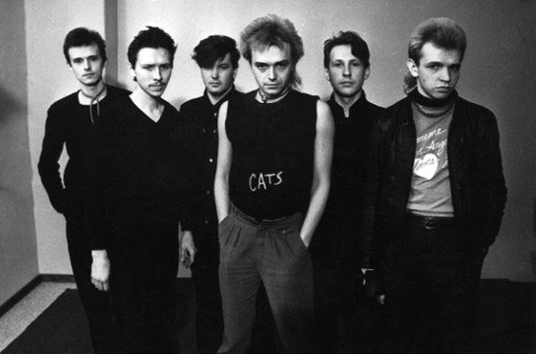
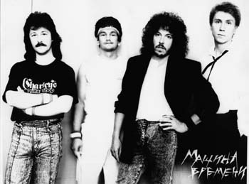
Рок в СРСР
Для рок-культури в СРСР характерна соціальна спрямованість, розмірковування над долею людей, суспільства, країни. Серед класиків радянського року – “Аквариум”, “Машина времени”, “Кино”, “Алиса”, “ДДТ” та ін.

